Slide 1
آَشنایی با اصول جستجو و دسترسی به اطلاعات علمی در اینترنت
دکتر جواد عباسپور
عضو هیات علمی بخش علم اطلاعات و دانش شناسی دانشگاه شیراز
Javad.abbaspour@gmail.com
j.abbaspour@shirazu.ac.ir

Slide 2
مقدمه
سوال : چه کسی را ”باسواد “ می نامیم؟

Slide 3
مقدمه
سوال : چه کسی را ”باسواد اطلاعاتی“ می نامیم؟
فردی که :
درک نياز به اطلاعات
تشخيص ويژگي و ميزان اطلاعات موردنياز
توانايي دستيابي به اطلاعات موردنياز به‌صورت مفيد و مؤثر
توانايي بهره‌گيري از راهبردهاي جست‌وجو
ارزيابي منتقدانه اطلاعات و منابع اطلاعاتي به‌دست آمده
توانايي استفاده از اطلاعات براي رسيدن به هدفي خاص مانند حل مسئله
توانايي مقايسه اطلاعات به‌دست آمده با دانش موجود و افزودن به دانش
شناخت وظيفه اجتماعي خود در دسترسي به اطلاعات و استفاده از آن
گردآوري، سازماندهي، و دسته‌بندي اطلاعات به‌دست آمده يا توليد شده
آگاهي از اينكه سواد اطلاعاتي پيش‌نياز يادگيري مادام‌العمر است

Slide 4
مقدمه( ادامه )
سوال: چرا برای یافتن اطلاعات از ”اینترنت“ استفاده کنیم ؟
زیرا :
روز آمد بودن اطلاعات
منحصر به فرد بودن اطلاعات
رایگان بودن بسیاری از اطلاعات
دسترسی سریع به اطلاعات
اطلاعات به شکلهای مختلف
جامعیت اطلاعات
و...

Slide 5
فهرست مطالب
مقدمه
انواع ابزارهای جستجو
راهبرد هاي جستجو
  جستجو از طريق عملگرهاي بول (AND, OR و NOT)
  جستجوي ترکيبي
  جستجوي عبارتي
  جستجو از طريق عملگر نزديک يابي
  کوتاه سازي کليدواژه ها
  محدود کردن جستجو به زبان هاي مختلف
  محدود کردن جستجو به تاريخ انتشار منابع

Slide 6
معيارهاي جستجوي ويژه در ابزارهاي کاوش اينترنت
  جستجوي کليدواژه در عنوان صفحات وب
  جستجوي دامنه ها (domain)
  جستجوي در سايت ميزبان
  جستجوي کليدواژه ها در نشاني صفحات وب
جمع بندي نکات جستجو

Slide 7
انواع ابزارهای جستجو در وب
راهنماهای موضوعی (Subject Directories)
موتور های جستجو (Search Engines)
ابر موتورهای جستجو ( Meta Search Engines)

Slide 8
انواع ابزارهای جستجو در وب (ادامه)
راهنماهای موضوعی(Subject Directories)
- فهرستی سازماندهی شده از مطالب موجود در وب است ؛
- معمولا به صورت سلسله مراتبی است ؛
- توسط انسان تهیه می شود.

Slide 9
انواع ابزارهای جستجو در وب (ادامه)
2 . موتورهای جستجو
- متشکل از 5 جزء اصلی(Spider،Crawler، Database،IndexerوRanker (است ؛
- همه کارها توسط ماشین انجام می شود.

Slide 10
انواع ابزارهای جستجو در وب (ادامه)
3 . ابرموتورهای جستجو ( Meta Search Engine)
- خودشان موتور جستجو نیستند بلکه عبارت جستجو را به چندین موتور جسجو ارسال می کنند و نتایج را پس از حذف و تلفیق موارد تکراری نمایش می دهند.

Slide 11
مزایا و محدودیتهای انواع ابزارهای جستجو
راهنماهای موضوعی:
الف. محدودیتها:
- روز آمد نبودن
- نیاز به آگاهی از ساختار سلسله مراتبی موضوعها
- پوشش حجم کمی از اطلاعات موجود در وب
ب. مزایا:
- سهولت مرور اطلاعات
- امکان یافتن اطلاعات مرتبط دیگر در حین جستجو

Slide 12
مزایا و محدودیتهای انواع ابزارهای جستجو(ادامه )
موتورهای جستجو
الف. محدودیتها:
- بازیابی حجم زیاد اطلاعات بعضا نامرتبط
- نیاز به مهارتهای خاص جستجو
ب. مزایا:
- سرعت در دستیابی به اطلاعات
- روز آمدن بودن اطلاعات به دلیل ماشینی بودن فعالیتها
- عدم نیاز به آگاهی از سلسله مراتب موضوعات

Slide 13
راهنما ها و موتورهای جستجوی معروف:
www.google.com
www.yahoo.com
www.msn.com
www.alltheweb.com
www.altavista.com
www.dmoz.com
www.hotbot.com
http://dir.search.yahoo.com/

Slide 14
راهبردهای جستجو

Slide 15
مقدمه
طراحی الگورتيم هاي بازيابي اطلاعات در پايگاه هاي اطلاعاتي بر اساس مدل هاي گوناگوني (مانند مدل بولي ، مدل احتمالاتي ، مدل فضاي برداري و ...)
نام گذاری مدل بولي به نام «مدل مدل ها»
بکار گیری بیشتر مدل بولي نسبت به سایر مدلها به دليل سادگي و همچنين هزينه هاي سنگين تغيير زيرساخت ها در پايگاه ها اطلاعاتي

Slide 16
راهبردهاي جستجو
جستجو از طريق عملگرهاي بولی (AND, OR و NOT)
  طراحی بر پایه تئوری مجموعه ها
  ترکیب مفاهيم مختلف (کليدواژه ها) به منظور گسترش يا محدود کردن دامنه جستجو
  طراحی الگوریتم های مبتنی بر مدل بولی در ساده ترین حالت بر پایه سه عملگر AND, OR, NOT.

Slide 17
عملگر AND يا "و“
ترکيب کليدواژه هاي مختلف به شکلی عطفی
محدودسازی دامنه جستجو به مدارک حاوی "همه " کليدواژه هاي مورد جستجو
افزایش دقت در مقابل کاهش منابع بازیابی شده

Slide 18
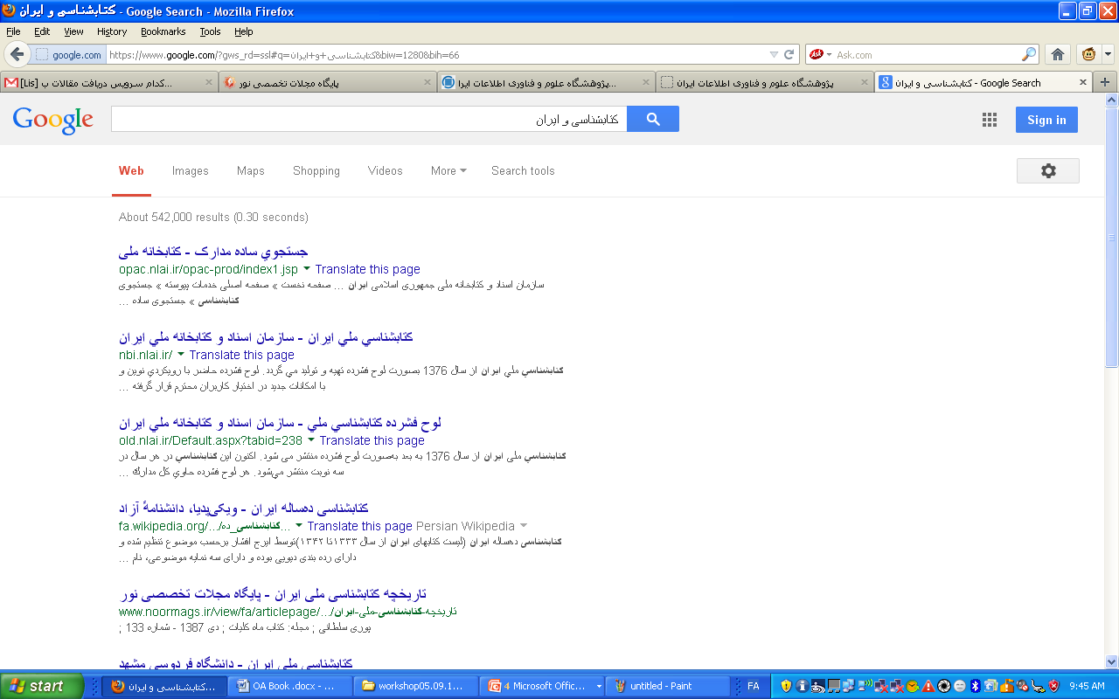

Slide 19
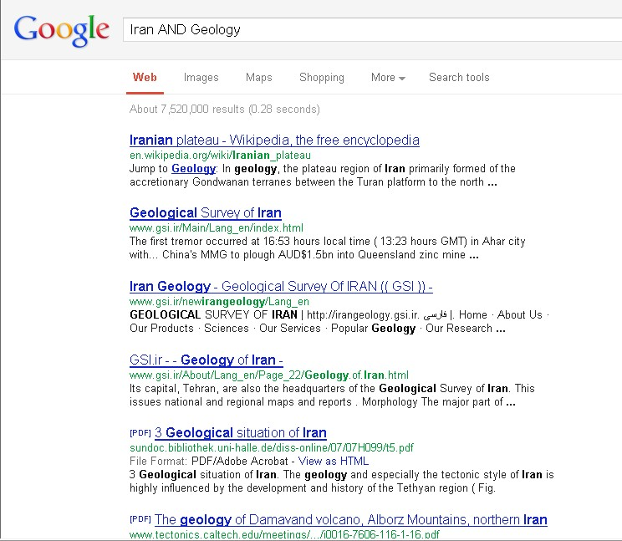
مثال : Iran AND Geology

Slide 20
نکات
احتمال بازيابي اطلاعات نامرتبط
  به دلیل رویداد کليدواژه ها در بخش های مختلف مدرک و نبود ارتباط مفهومي بین آنها
عملگر پیش گزیده یا خودکار در بسیاری از سامانه های بازیابی

Slide 21
نکات
گزینه قابل استفاده دیگر به جایAND : عملگر رياضي +
  قبل و بعد از عملگر رياضي + یک فاصله درج می شود
دستور درست:
Iran(فاصله)+( فاصله) Geology
روش نادرست:
Iran (فاصله) +Geology
Iran(فاصله)+Geology
Iran+Geology

Slide 22
عملگر OR
گسترش دامنه جستجو
  افزایش میزان منابع بازیابی در مقابل کاهش دقت بازیابی

Slide 23
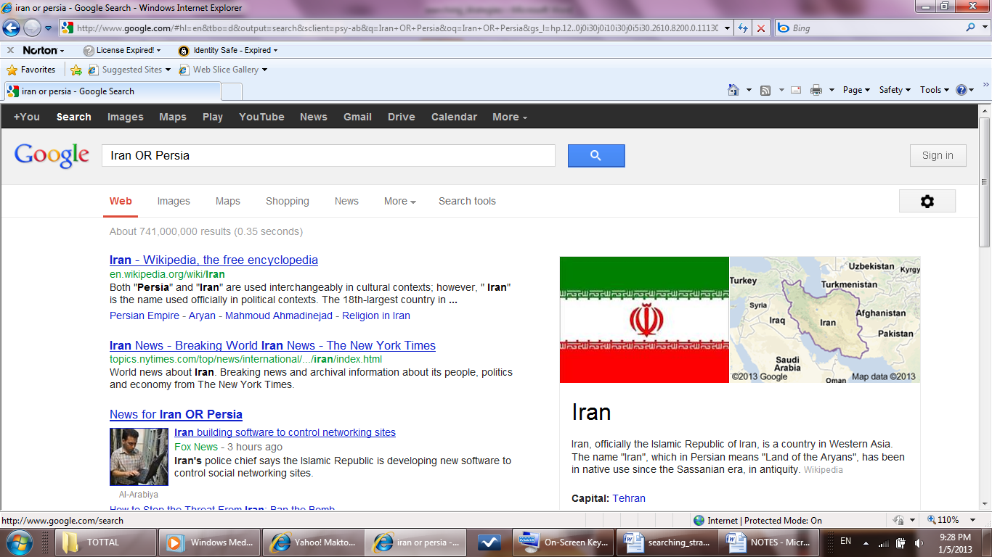
مثال Iran OR Persia

Slide 24
نکات
کاربرد : به منظور دستيابي به نتايج جامع در مواردي که :
  وجود اصطلاحات مترادف متعددي براي يک واژه
  وجود مفاهيم مرتبط براي يک واژه
  وجود املاهاي متفاوت براي يک واژه

Slide 25
عملگر NOT
مستثنی کردن مدارک حاوی يک يا چند کليدواژه از نتايج جستجو
محدود کردن دامنه جستجو

Slide 26
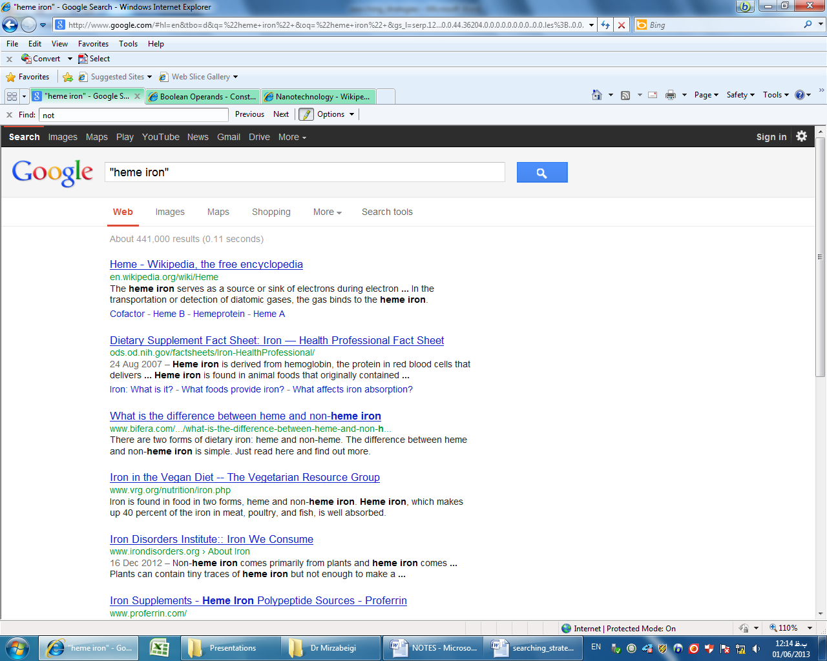
مثال : جستجو به دنبال صفحات حاوی heme iron ، به یافتن صفحاتی حاوی non-heme iron نیز منجر می شود:

Slide 27
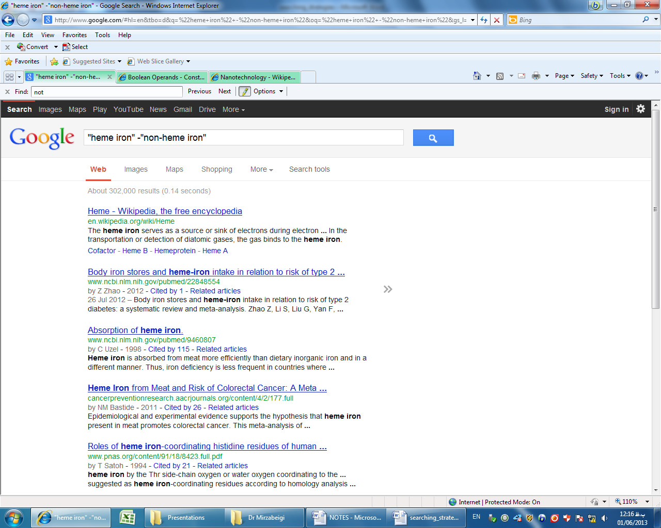
در صورتی که جستجوگر به دنبال حذف صفحات حاوی non-heme iron باشد باید فرمول ذیل را پیاده کند
نتیجه : حذف مدرکي با عنوان what is the difference between heme-iron and non-heme iron
هشدار : احتمال مرتبط بودن مدرک حذف شده

Slide 28
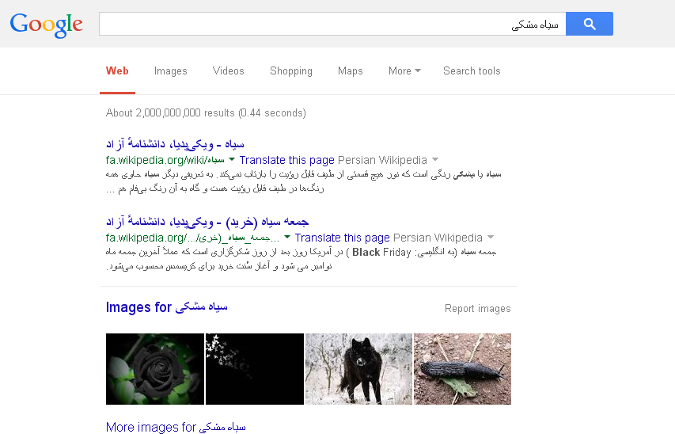

Slide 29
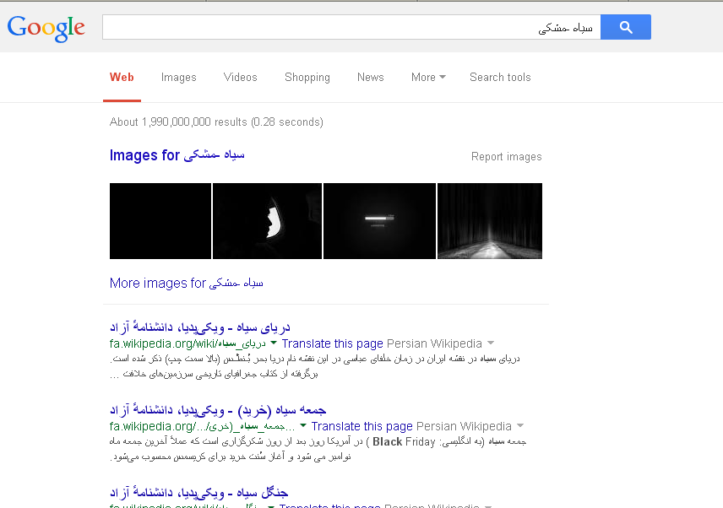

Slide 30
نکات
احتمال حذف آیتم های مرتبط در نتیجه:
  ضرورت استفاده هوشیارانه از این عملگر
استفاده از عملگر NOT AND بجای NOT در برخي ابزارهاي کاوش

Slide 31
نکات
امکان استفاده از عملگر رياضي - به جاي عملگر NOT در برخی موتورهای کاوش
در این صورت علامت (-) بدون فاصله و قبل از کلمات يا عباراتي که مي خواهيم در نتايج کاوش ناديده گرفته شوند،
روش صحیح:
Iran (فاصله) -Geology
روش نادرست:
Iran(فاصله) - (فاصله)Geology
Iran- (فاصله)Geology
Iran-Geology

Slide 32
جستجوي ترکيبي
امکان انجام جستجوي دقيق تر و موثرتر با ترکیب چند عملگر بولی (AND, OR, NOT) در یک فرمول جستجو
کاربرد : گسترش یا محدود کردن دامنه جستجو

Slide 33
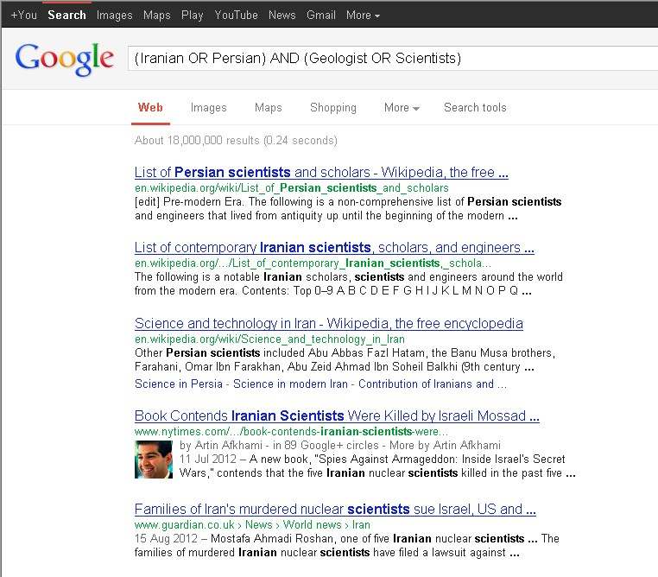
مثال : (Iranian OR Persian) AND (Geologist OR Scientists)

Slide 34
نکات
افزودن امکان جستجوی ترکیبی به تسهيلات جستجو در برخي ابزارهاي کاوش مانند Google
روش های جستجوی ترکیبی :
  تدوین مستقیم فرمول جستجو با استفاده از پرانتز ()
  استفاده از فیلدها یا کادرهای جستجو در بخش جستجوی پیشرفته

Slide 35
جستجوي عبارتي یا exact phrase
کاربرد ها:
  جستجوی دقیق يک عبارت يا جمله با نظم مشخص کلیدواژه ها
  محدود کردن دامنه جستجو و در نتیجه افزایش دقت بازیابی و کاهش بازیافت

Slide 36
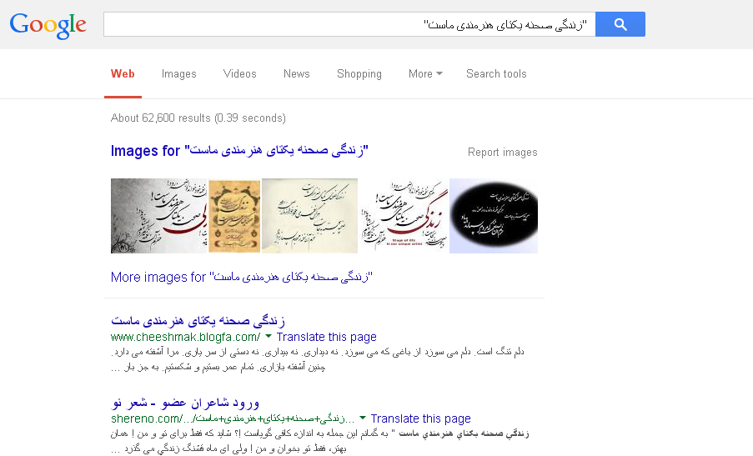
مثال: جستجوي عبارت ” زندگی صحنه یکتای هنرمندی ماست“ در گوگل

Slide 37
استفاده از علامت گيومه " ” در غالب ابزارهاي کاوش
کاربرد فراوان جستجوي عبارتي براي بازيابي اسامي خاص نظير نام سازمان ها، نشريات، اسامي افراد و همچنين عبارت ها و مفاهيمي که عمدتاً در کنار هم قرار مي گيرند،

Slide 38
جستجو از طريق عملگر نزديک يابي یا مجاورتی (proximity search)
نوعی خاص از جستجوی عبارتی با قابلیت تعیین ارتباط مکاني و جايگاه کليدواژه ها نسبت به یکدیگر
کاربرد :
  محدود کردن دامنه جستجو و جلوگیری از بازیابی ناخواسته در مقایسه با جستجو با عملگر AND
  افزایش دامنه جستجو در مقایسه با جستجوي عبارتي دقيق

Slide 39
انواع عملگر های مجاورتی
Near Operator (نزدیک یابی)
جستجوی کلیدواژه ها در فاصله دلخواه
عدم توجه به ترتیب قرار گرفتن آنها
قواعد نحوی : نشانه ای مرکب از حرف N و یک شماره در لاتین و عبارت نزدیک و یک شماره در فارسی

Slide 40
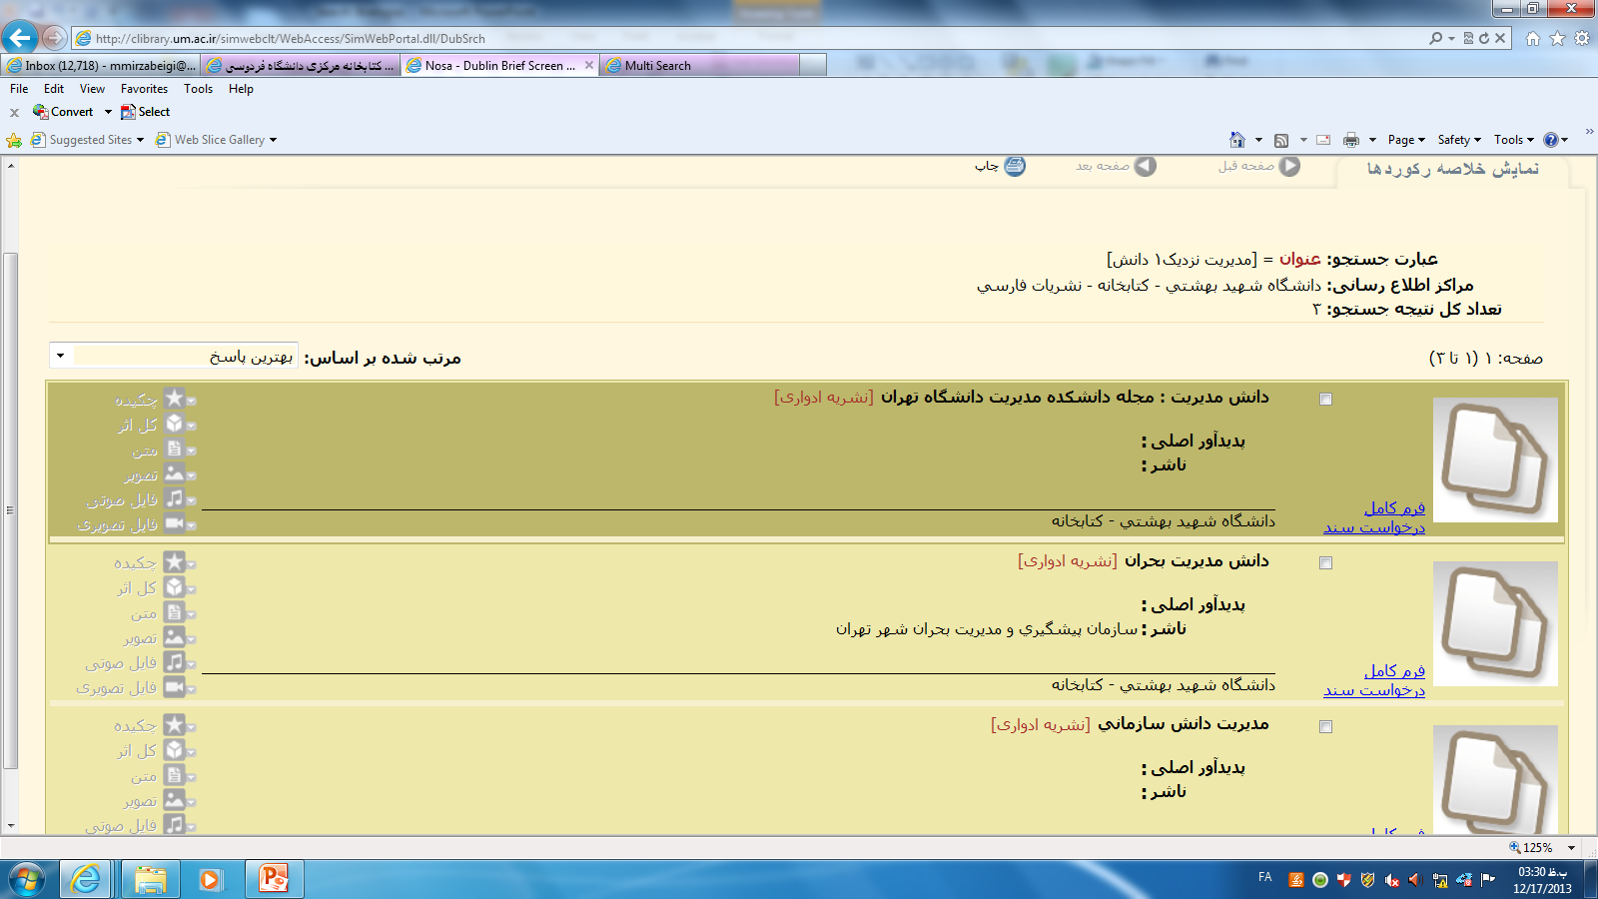

Slide 41
انواع عملگر های مجاورتی
Within Operator (W) : W8(همجواری)
جستجوی کلیدواژه ها در فاصله دلخواه کاربر
توجه به ترتیب قرار گرفتن آنها
قواعد نحوی : نشانه ای مرکب از حرفW و یک شماره در لاتین و عبارت همجوار و یک شماره در فارسی

Slide 42
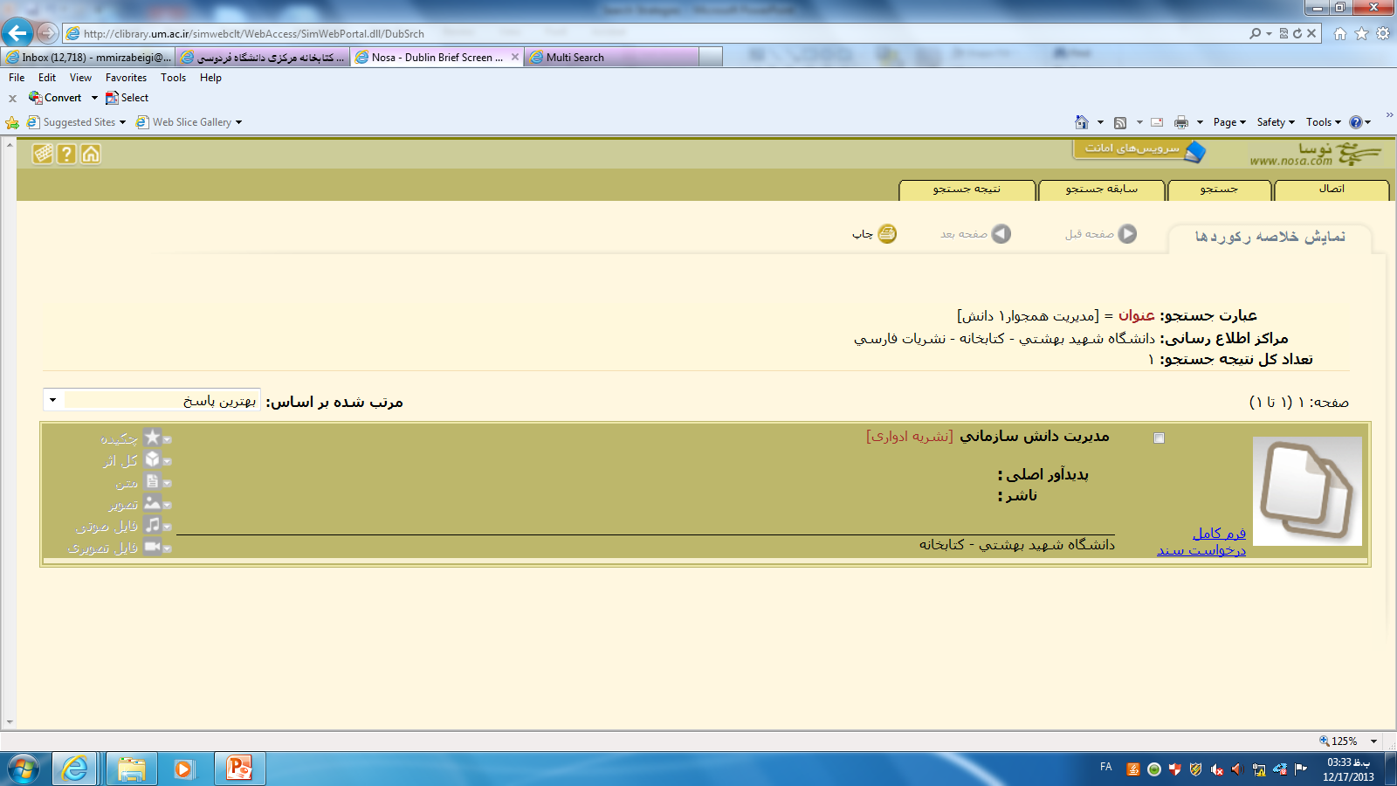

Slide 43
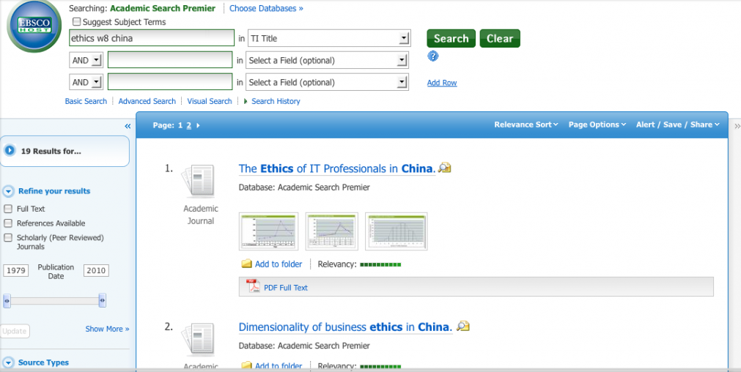

Slide 44
نکات
عمل نکردن اين دو عملگر در صورت جداسازی پرانتزها از واژه هاي مورد نظر
  مثال عبارت غلط:(tax OR tariff) N5 reform
  عبارت صحیح: (tariff N5 reform) OR (tax N5 reform)
استفاده از جستجوي مجاورتي در گوگل با استفاده از علامت (*)
    افزودن ستاره به اندازه فاصله دلخواه بین واژه ها
    مثال: To be or**be

Slide 45
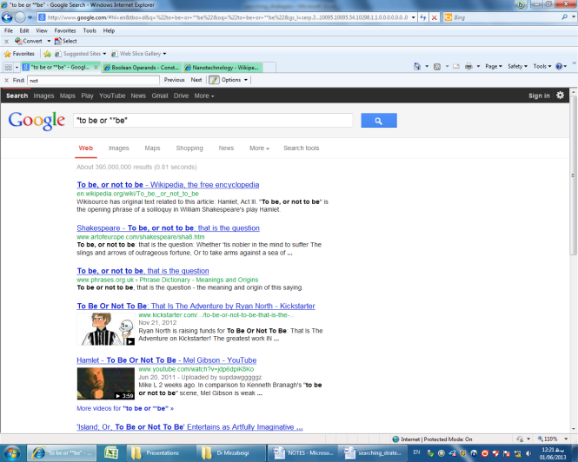
مثال جستجو به دنبال مدارکی حاوی واژه be با دو واژه فاصله از عبارت to be or

Slide 46
کوتاه سازي کليدواژه ها یا truncation
کاربرد جستجو
  به دنبال واژه هایی که :
    از یک ریشه برآمده اند مانند scientific و scientists
    صورت ریختی آنها به دلیل نقش آنها در جمله تغییر کرده است. مانند:
      حالت جمع scholars و scholar
      صرف فعل leave و left
    مشتقات یک کلمه (اسم ، صفت یا قید و ... )مانند contributor ، contribution و contributive

Slide 47
روش های کوتاه سازی
دستی ( با استفاده از wild cards )
  امکان کوتاه سازي کليدواژه ها از طريق علامت ستاره * در بسياري از ابزارهاي کاوش اينترنت
          مثال :جستجوي کليدواژه *Geol منجر به بازيابي کليه مشتقات کلمه Geol مانند Geology, Geologist و ...
  دیگر کاربردهای Wild Cards:بازیابی صورتهای نگارشی مختلف.مثال:
          فرمول جستجوی Colo?r هم املاي آمريکايي و هم املاي بريتانيايي کلمه را بازيابي مي کند.
          عبارت Wom?n هم حالت مفرد و هم حالت جمع کلمه را مورد بازيابي قرار مي دهد.

Slide 48
نکته
کوتاه سازي خودکار در برخي ابزارهای کاوش مانند گوگل

Slide 49
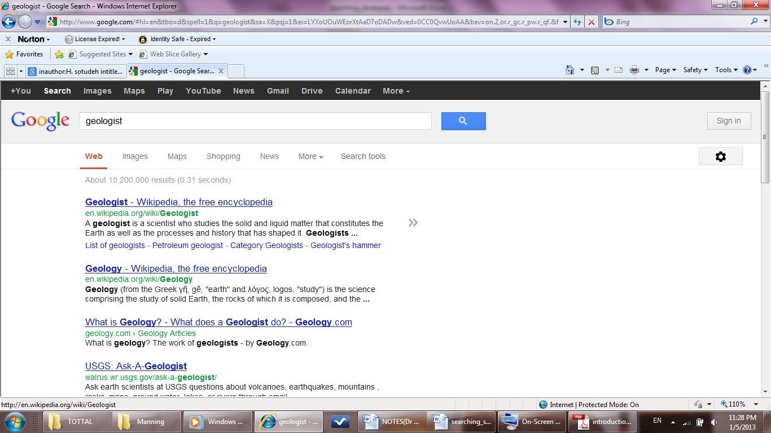
مثال: کوتاه سازی خودکار در گوگل : جستجو به دنبال geologist در گوگل به بازیابی geology نیز منجر می شود .

Slide 50
نکات
مزایای کوتاه سازی :
  گسترش دامنه جستجو
  صرفه جویی در زمان وارد کردن کليدواژه ها
نکته مهم در کوتاه سازي به روش دستی، ريشه يابي صحيح واژه یعنی محل دقیق قرار دادن wild card است.
  Geol*
  Geo*
  Geog*
استفاده ابزارهاي مختلف کاوش از نمادهاي اختصار گوناگوني مانند * ؟ # : $ ! + براي کوتاه سازی
توصيه: مطالعه بخش راهنماي پايگاه اطلاعاتي را براي حصول اطمينان از درست بودن نماد مورد استفاده

Slide 51
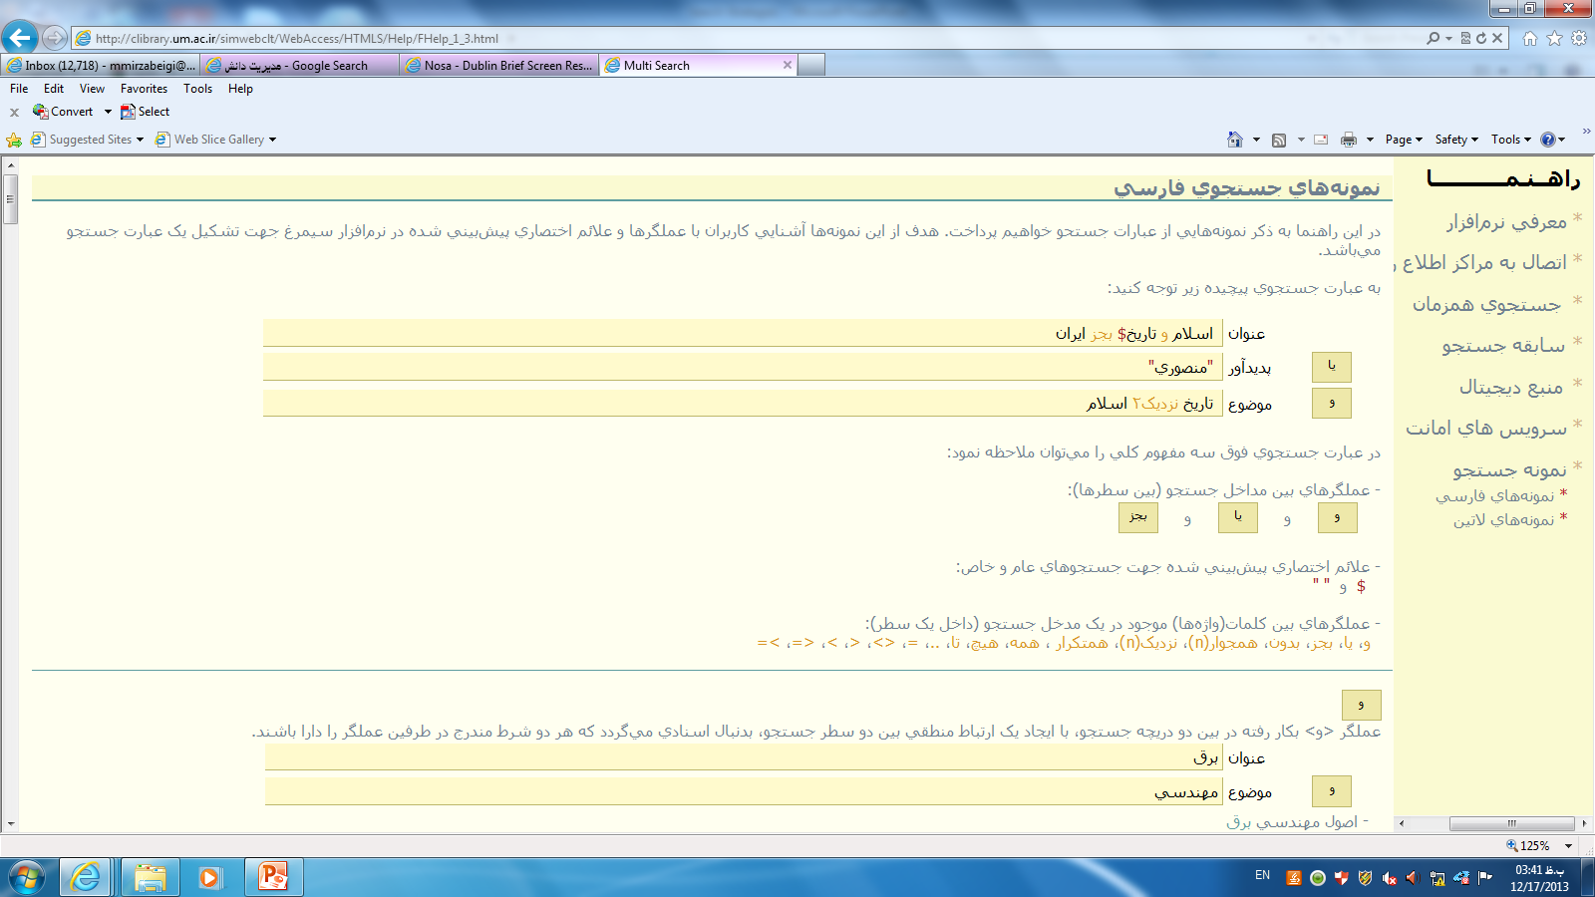

Slide 52
دیگر راهکارهای افزایش دقت جستجو
محدود کردن جستجو به زبان هاي مختلف
محدود کردن جستجو به تاريخ انتشار منابع

Slide 53
راهکارهای افزایش دقت جستجو در وب
جستجوي کليدواژه در عنوان صفحات وب
ارتباط تنگاتنگ عنوان اثر ( به ویژه در حوزه های علوم پایه ، مهندسی و پزشکی ) با محتواي آن
کمک به دقت جستجو و کاهش ریزش کاذب در نتیجه جستجوي کليدواژه ها در عناوين

Slide 54
نکات
فراهم آمدن امکان جستجوي کليدواژه ها در عنوان صفحات وب توسط بسیاری از ابزارهاي کاوش
بکارگیری ابزارهاي کاوش از دستورهای متفاوت براي جستجو در عنوان صفحات وب
  . براي مثال دستور “allintitle: “در Google، و دستور “t:” در Yahoo.

Slide 55
راهکارهای افزایش دقت جستجو در وب (ادامه(
جستجوي دامنه ها (domain)
هر کشوري (به جز آمريکا ) به صورت قراردادي حوزه خاصي در محيط وب دارد که نمايانگر وابستگي سايت هاي آن کشور است.
دامنه هر کشوري (به جز آمريکا) از طريق دو حرف مشخص مي شود. براي مثال “ir” معرف کشور ايران است.
جستجو در حوزه یا دامنه سايت ها به ما امکان مي دهد تا فرآيند جستجو را به حوزه خاصي محدود کنيم نظير سايت هاي وب ايران (ir)، سايت هاي وب انگلستان (uk)، سايت هاي وب دانشگاه هاي آمريکا (edu)

Slide 56
نکات
يکي از راهکارهای محدود کردن جستجوها به منابع علمی: بازيابي صفحات وب متعلق به دانشگاه ها
استفاده از حوزه edu براي ثبت سايت دانشگاه هاي امريکا
استفاده دیگر کشورها از عبارت ac قبل از نام دامنه. مثال : ac.ir ، ac.uk
تفاوت دستورها برای جستجو در دامنه ها در موتورهای کاوش
    AltaVista از فرمان “Domain:” و Google از فرمانsite:” ”

Slide 57
نکات
امکان ترکیب این دستور با عملگرهای بولی
  مثال: جستجو به دنبال عبارت انقلاب اسلامی ایران در وب سایت های ایران
      “Islamic Revolution of Iran” AND domain:ir
  جستجو به دنبال مجلات الکترونیکی در خارج از حوزه وب سایت های دانشگاهی امریکا
    " Electronic Journals" AND NOT domain:edu

Slide 58
راهکارهای افزایش دقت جستجو در وب (ادامه(
جستجوي در سايت ميزبان
با جستجو در سايت ميزبان ، مي توان جستجو را تنها به سايت دلخواه محدود کرد. مثال:
windows security AND site:microsoft.com

Slide 59
نکات
استفاده از دستورات گوناگون در ابزارهاي کاوش مختلف
  مثال موتور کاوش Alta Vista از فرمان “host:” و موتور کاوش Google از فرمان “site:”
امکان ترکیب با عملگرهای بولی
مثال : windows security AND site:microsoft.com

Slide 60
مثال : جستجو در سایت مایکروسافت به دنبال راهکارهای امنیتی ویندوز

Slide 61
راهکارهای افزایش دقت جستجو در وب (ادامه)
جستجوي کليدواژه ها در نشاني صفحات وب
پیش بینی قابليت جستجوي کليدواژه ها در نشاني دقیق صفحات وب (URL) در اغلب موتورهاي کاوش
تفاوت اصلي جستجوي کليدواژه ها در نشانی صفحات وب با جستجوي حوزه سايت ها
      این روش جستجو تنها به حوزه محدود نمی شود بلکه هر بخشی از نشانی حتی نام فایل مورد نظر را می توان جستجو و بازيابي کرد.

Slide 62
نکات
استفاده از شیوه های گوناگون ابزارهاي کاوش براي اجراي جستجو در سايت ميزبان
  مثال موتور کاوش Google از دستور inurl: يا allinurl:

Slide 63
اگر از allinurl استفاده شود ، نمي توان آن را با ساير عملگرها ترکيب کرد. مثال : براي يافتن صفحاتي که در نام و نشاني آنها download و sanjesh.org به کار رفته است مي توان به يکي از حالت هاي ذيل عمل کرد:
الف. درصورتي که ترتيب دقيق اجزاي نشاني را بدانيم:
inurl:sanjesh.org/download
ب. درصورتي که ترتيب اجزاي نشاني را به طور دقيق ندانيم:
allinurl: sanjesh org download
ج. درصورتي که ترتيب اجزاي نشاني را بدانيم و بخواهيم صفحه اي حاوي واژه اي خاص (مثلا ثبت نام ) را در اين نشاني بيابيم:
inurl:sanjesh.org/download ثبت نام

Slide 64
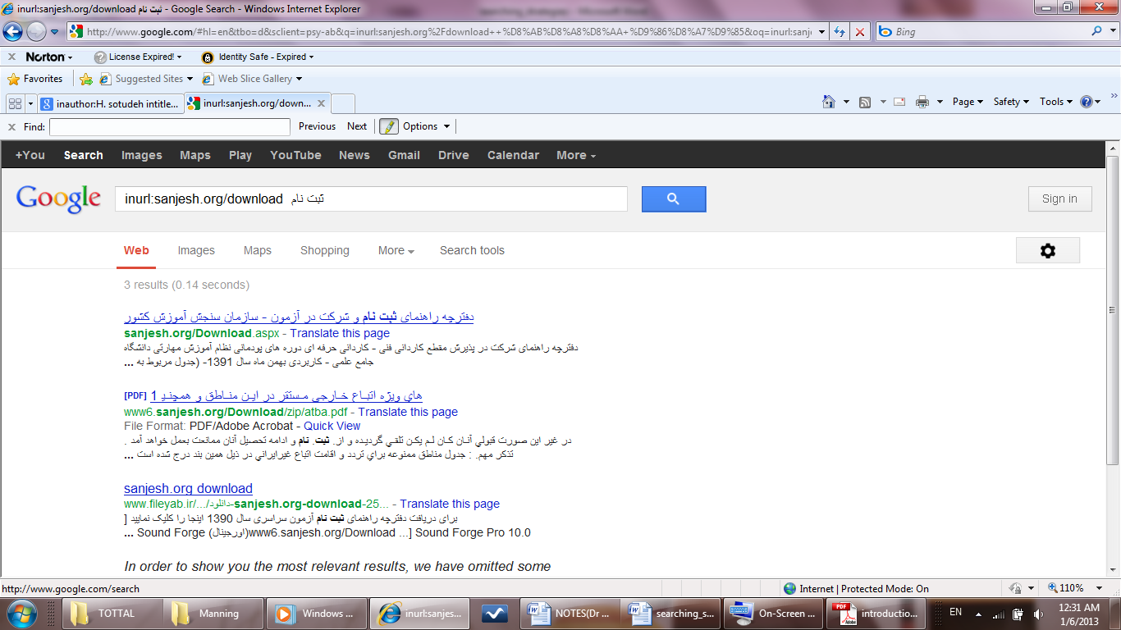
شکل زير جستجوي مثال آخر را در موتور جستجوي گوگل را نشان مي دهد.

Slide 65
جمع بندي نکات جستجو
مدل بولي را عليرغم سادگي بايد با احتياط بسيار به کار گرفت زيرا :
  احتمال بازيابي اطلاعات نامرتبط به دلیل رویداد کليدواژه ها در بخش های مختلف مدرک و نبود ارتباط مفهومي بین آنها
  وزن و ارزش یکسان همه واژگان به کار رفته در متن يک مدرک و در نتیجه عدم امکان رتبه بندي مرتبط ترين يا کم ربط ترين مدارک
  کاهش بخت کاربر براي دستيابي به مدرک مرتبط بخصوص در مورد عملگرهای AND و NOT

Slide 66
راهکارها برای کاهش معایب جستجوی بولی
براي اجتناب از اين معايب لازم است راهبرد جستجو را به دقت و به روشي منعطف تعيين کنيد و صورت هاي مختلف ممکن واژه يا عبارت را به تصور درآوريد و امتحان کنيد. براي نمونه:
  اجتناب از به کارگیری عملگر NOT
  استفاده از عملگر OR در بین تمام مترادف های یک مفهوم در صورت بازیابی تعداد کمی از نتایج

Slide 67
راهکارها برای کاهش معایب جستجوی بولی
افزایش دقت جستجو از طریق جستجوي فيلدي در موتورهاي کاوش وب مانند جستجو در عنوان، در نام نويسنده، در نشاني ، در دامنه
استفاده از بخش Advanced search موتورهاي کاوش در صورت دشواری فرمول بندی جستجوی ترکیبی

Slide 68
راهکارها برای کاهش معایب جستجوی بولی
توجه به عملگرهاي مجاورتي يا همجواريابي براي کاهش کاستي هاي ناشي از جستجوي عبارتي دقيق
آگاهی از تمام امکانات و روش های جستجو در موتور کاوش یا پایگاه مورد نظر
استفاده از جستجوي فيلدي به جاي جستجوي کليدواژه اي در جستجوهای با نتایج بازیابی بسیار زیاد.
    افزایش دقت و کاهش نتایج

Slide 69
تشکر از وقت و حوصله شما

